Slide 1
Osobnost a politika
POL363 9. 11. 2016

Slide 2
Osobnost a politika
Rozvoj tématu v psychologii od 90. let
Následuje zájem o osobnost ve studiu politiky
Jak individuální rozdíly mezi lidmi ovlivňují politické projevy?

Slide 3
Co je osobnost?
„Personality is like love. Everybody agrees it exists, but disagrees on what it is.“ (Raymond Cattell 1973)
Záleží na přístupu
Zabýváme se především osobnostními rysy
Souvisí s konzistentními vzorci chování
Trvalost a stálost
Mondak 2010: „Osobnost je biologicky ovlivněná trvalá psychologická struktura, která formuje chování.“

Slide 4
Osobnostní rysy
Základní kategorie individuálních rozdílů ve fungování lidí, základní jednotka osobnosti člověka (Pervin 2003).
Relativně stabilní tendence nebo povahové charakteristiky jedince (Kreitler a Kreitler 1990).
Vnitřní psychologické charakteristiky, které často korespondují s přídavnými jmény (Allen 1994).
Veřejně pozorovatelné prvky pozornosti (Winter 2003).
Individuální rozdíly v tendencích ke konsistentním vzorcům myšlení, pocitů a jednání (McCrae a Costa 2003).

Slide 5
Osobnostní rysy – definiční charakteristiky
1) vnitřní charakteristiky
2) stabilita
3) behaviorální důsledky
4) pozorovatelné

Slide 6
Osobnostní rysy
Množství různých rysů
Potřeba zjednodušení
Dlouho neexistoval model struktury rysů
Dnes obecně přijímaný pětifaktorový model
Velká pětka (Big Five)
Pět faktorů vystihujících osobnost na bázi osobnostních rysů
Centrální tendence osobnosti
Big Five je dominantní ale ne jediný přístup

Slide 7
Osobnostní rysy v politickém chování
Dlouho opomíjené
Nebyly podmínky pro výzkum
Tradice:
  Psychoanalýza a psychobiografie
  Adorno, autoritářská osobnost
  Tolerance
Občas se měřily některé proměnné (př. potřeba kognice a potřeba hodnocení)
Proč zkoumat osobnost??

Slide 8
Big Five
Dominantní
Posledních 30 let hodně výzkumů
Univerzální platnost, základ osobnosti napříč kulturami (McCrae a Allik 2002)
Faktoriální a lexikální tradice výzkumu
5 faktorů
Dimenze osobnosti, validizováno v různých zemích, občas se liší 5. faktor

Slide 9
Big Five
EXTRAVEZE (Extraversion/Energy): dynamický, aktivní, společenský atd.
PŘÍVĚTIVOST (Agreeableness/Friendliness): vřelý, hodný, soucitný atd.
SVĚDOMITOST (Consciousness): pilný, spolehlivý, precizní atd.
EMOCIONÁLNÍ STABILITA (Neuroticism) : klidný, trpělivý, uvolněný atd.
OTEVŘENOST ZKUŠENOSTEM: inovativní, kreativní, imaginativní atd.

Slide 10
Big Five
Nezachycuje jemné osobnostní rysy
Výzkum ideologické orientace, volebních rozhodnutí, preference politických kandidátů, postoje k tématům
Výzkumy v USA a Evropě
Společné výsledky pro Otevřenost a Svědomitost
Otevřenost zdá se být nejvlivnější
Přívětivost, Emo stabilita a Extraverze – slabší a nestabilní výsledky

Slide 11
Rentfrow et al. 2009
Interakce osobnosti, politické afiliace a geografie
Online výzkum
Některé komunity se systematicky liší v osobnostních rysech od jiných
Korelace s demokratickou a republikánskou afiliací
Otevřenost vůči změně a svědomitost se liší mezi republikánskými a demokratickými státy
Volby 1996, 2000 a 2004
Co to znamená??
Jakým směrem jde kauzalita?

Slide 12
Původ osobnostních rysů?
Z velké části genetický
Debata o politické predispozici
Průměrně 25-50 %
Některé výzkumy až 80 % (velmi silná genetická predispozice)
To vysvětluje stabilitu a relativní neměnnost

Slide 13
Osobnost, politické informace a angažovanost

Slide 14
Mondak 2010
Tři různé data sety
1998, 2003, 2005
Různá operacionalizace B5
Spolehlivé výsledky

Slide 15
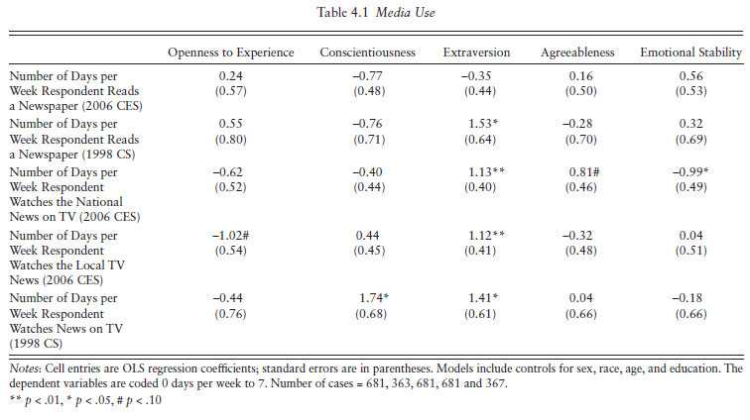
Mondak 2010: pozornost věnovaná médiím

Slide 16
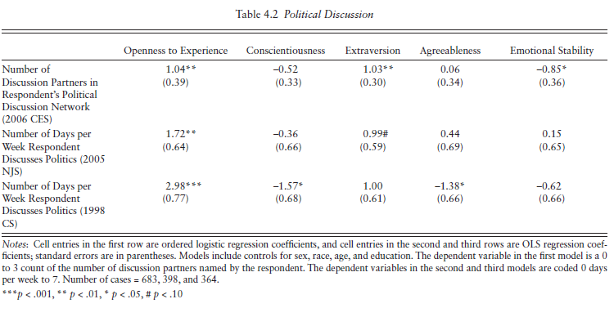
Mondak 2010: diskuse

Slide 17
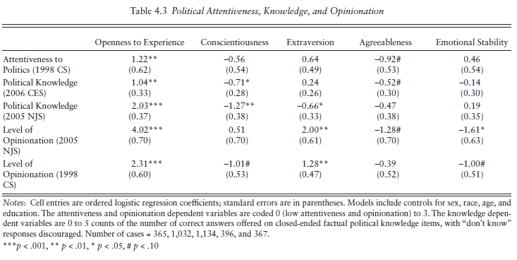
Mondak 2010: Pozornost, znalost, názory

Slide 18
Mondak 2010
Otevřenost má vliv na míru zapojení do diskuse, pozornost věnovanou politice i na politickou znalost
Extraverze důležitá pro aktivní zapojení se do debat a zvyšuje pozornost vůči médiím
Svědomitost nezvyšuje politickou angažovanost a zájem

Slide 19
Blais a St. Vincent (2011)
Vliv osobnostních rysů na zájem o politiku a na volební účast
2 survey výzkumy v Kanadě, 2008/2009
4 rysy: altruismus, ostýchavost, obecná efficacy, vyhýbání se konfliktům

Slide 20
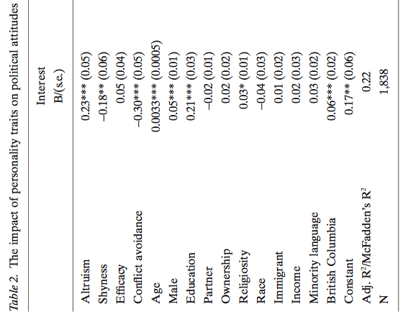
Blais a St. Vincent 2011

Slide 21
Osobnostní rysy a postoje
Mondak 2010:
  Vztah osobnostních rysů k ideologii a k efficacy
  Vnitřní efficacy: pocit osobní kompetence, způsobilosti podílet se na procesu
  Vnější efficacy: vnímání vstřícnosti politického systému vůči voličům

Slide 22
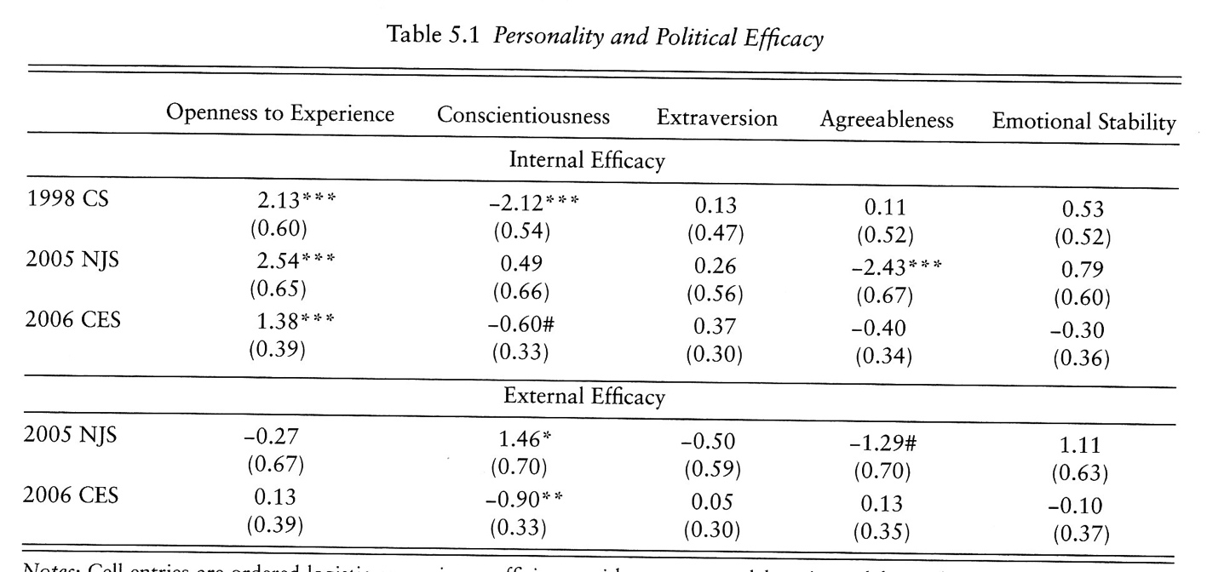
Mondak 2010

Slide 23
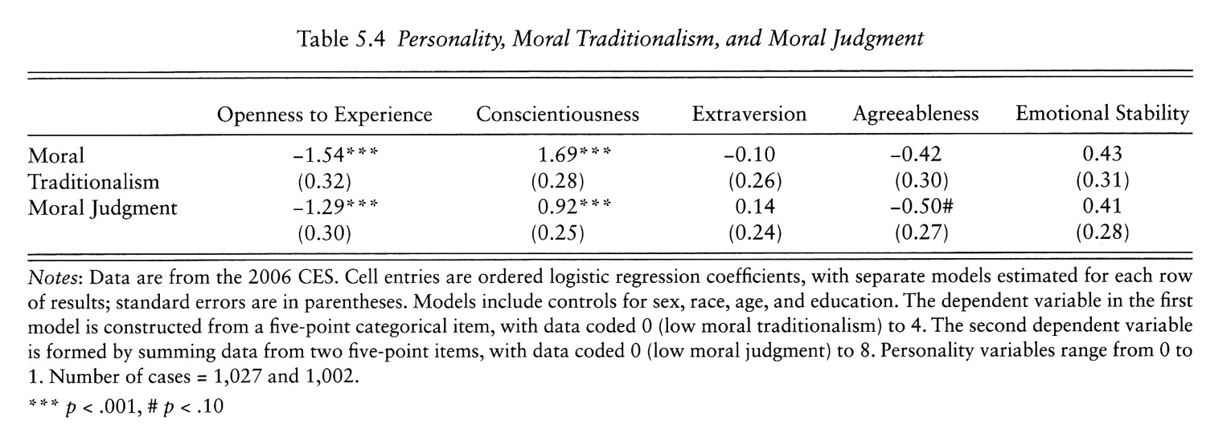
Mondak 2010

Slide 24
Osobnost a participace

Slide 25
Mondak 2010
V kontextu negativní reklamy
Lidé otevření zkušenostem nedemobilizuje voliče
Survey experiment, respondenti četli přepisy reklam z reálné kampaně
Extraversion = demobilizace
Různí lidé reagují na message různě

Slide 26
Fowler a Kam 2006
Studentský vzorek, USA 2004
Zkoumají vliv trpělivosti na volební účast
Užitek z voleb není okamžitý, náklady ano
Trpělivost měřena behaviorálně

Slide 27
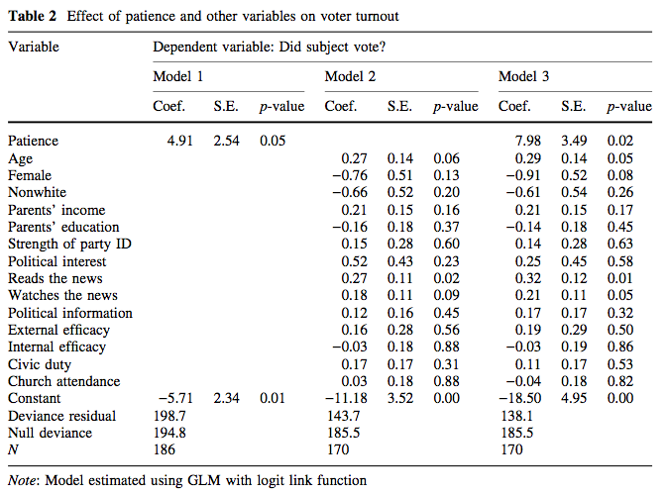

Slide 28
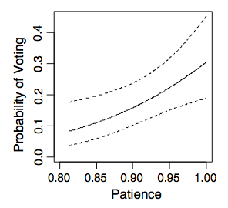
Fowler a Kam 2006

Slide 29
Denny a Doyle 2008
Longitudinální studie, 1958-2000, v UK
Vliv osobnosti na volební účast
6 proměnných:
  Impulsivnost, emo vyrovnanost, agresivita, rigidita, odtažitost, pracovitost
Data od učitelů dětí predikují volební účast v roce 1997

Slide 30
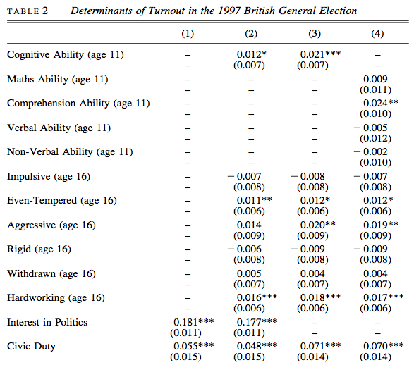

Slide 31
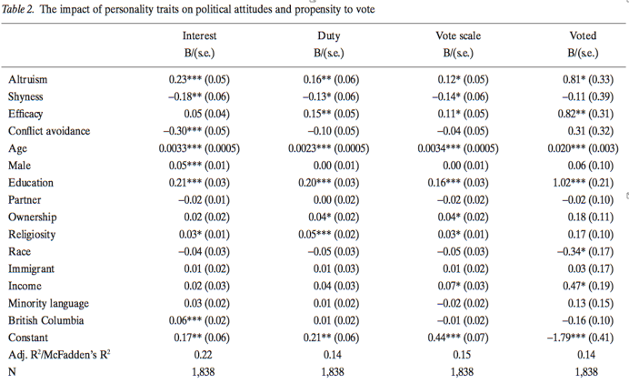
Blais a St. Vincent 2011

Slide 32
Gerber, Huber, Doherty a Dowling
Vliv Big 5 na efekty GOTV
Různé typy sdělení: Social pressure, Civic Duty, Instrumental Benefits
Nejefektivněší sdělení celkově = Civic Duty
Ale rozdíly napříč Big 5 vlastnostmi
Social pressure demobilizuje lid s vysokým skóre pro extraverzi, přívětivost a svědomitost (na tu působí negativně i civic duty)
Otevřenost = lidé se nechají spíše přesvědčit, aby šli k volbám social pressure a instrumental benefits sdělením
Replikace ve field expeirmentu (částečně)

Slide 33
Osobnostní rysy a politická preference

Slide 34
Caprara et al. 1999
V Itálii, participanti pomocí snowball, velmi pestrý vzorek
Srovnání pravicových a levicových voličů
Muži = vyšší skóre pro Energii (extraverzi), Svědomitost, Emo stabilitu
Ženy = vyšší skóre pro Přívětivost
V analýze vliv všech proměnných kromě emo stability na politickou orientaci

Slide 35
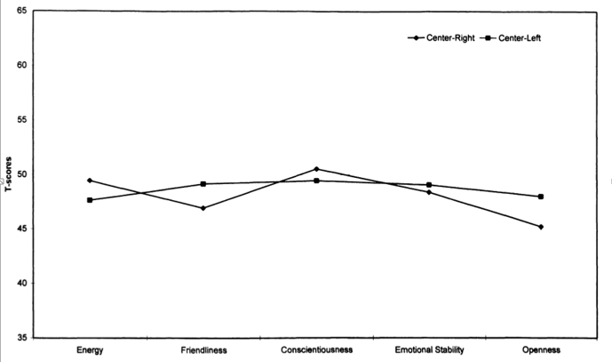
Caprara et al. 1999

Slide 36
Hodnoty a rysy osobnosti
Kromě osobnostních rysů další elementy osobnosti
Hodnoty: souvisí s individuálními motivacemi a cíli
Kognitivní reprezentace žádoucích, abstraktních, trans-situačních cílů. Které slouží jako principy, podle kterých se lidé v životě řídí (Schwartz 1992).
Nejpoužívanější Schwartzův model 10 základních osobních hodnot

Slide 37
Schwartzův model hodnot
1. Moc
2. Úspěch
3. Hedonismus (požitkářství)
4. Stimulace
5. Samostatnost (self-direction)
6. Universalismus
7. Benevolence
8. Tradice
9. Konformita
10 Bezpečnost

Slide 38
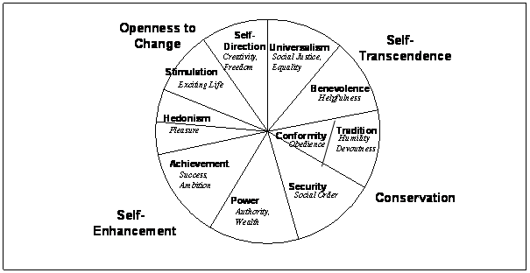

Slide 39
Caprara et al. 2013
Vychází z Big Five a Schwartz value model
Vztah mezi osobnostními rysy a hodnotami?
Politicky relevantní hodnoty: Universalismus a Bezpečnost
Universalismus = politický liberalismus
Bezpečnost = politický konzervatismus
Jejich modely potvrdili medující efekt HODNOT mezi RYSY a POLITICKOU ORIENTACÍ

Slide 40
Caprara et al. 2013
Otevřenost, přívětivost a svědomitost ovlivňují to, jaké hodnoty vyznáváme
Hodnoty ovlivňují politické preference
Otevřenost a přívětivost souvisí s universalismem
Svědomitost souvisí s bezpečností

Slide 41
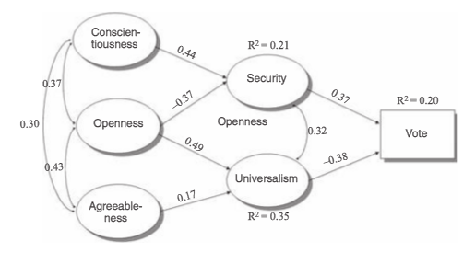
Nepřímý efekt rysů na volební preferenci (Caprara et al. 2013)

Slide 42
Osobnostní vlastnosti a hodnoty politických elit
Caprara et al. 2010
Studie 107 Italských političek, srovnání s voličkami
Podobné vzorce osobnosti u političek a voliček na pravici vs. na levici
Silnější projevy rysů a hodnot u političek
Kongurence mezi voliči a kandidáty (Caprara a Zimbardo 2004)
Vyšší hodnoty extraverze, otevřenosti a přívětivosti i emo stability u političek

Slide 43
Caprara et al. 2010
Rysy:
  Energie a svědomitost = inklinace k pravici
  Přívětivost a otevřenost = inklinace k levici
Hodnoty:
  Tradice, bezpečnost a moc = pravice
  Univerzalismus = levice

Slide 44
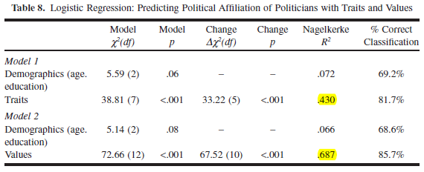
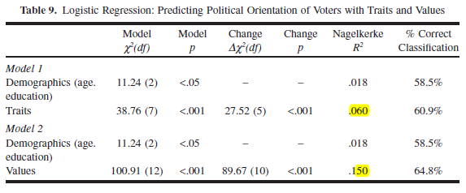

Slide 45
Závěr
Nepředpokládáme, že všichni voliči se chovají a reagují stejně (slabina mainstreamových politologických modelů)
Sledujeme vzorce v individuálních rozdílech v chování a postojích
Výsledky pro některé rysy jsou jednoznačnější (Otevřenost a svědomitost)
Není stále úplně jasný rámec působení osobnosti
Nutná replikace
Vliv osobnosti na další aspekty politického života?

